Slide 1
আজকের ক্লাসে সবাইকে সু-স্বাগত

Slide 2
পরিচিতি
মোহাম্মদ ইকবাল মিয়া
সহঃ শিঃ ( ব্যবঃ শিক্ষা)
পলাশ পাইলট উচ্চ বিদ্যালয়
পলাশ, নরসিংদী ।
মোবাঃ ০১৭১৭৬৪৯৯৩২
বিষয়ঃ ব্যবসায় উদ্যোগ
শ্রেণীঃ ৯ম/১০ম

Slide 3
বিভিন্ন বীমাকারী প্রতিষ্ঠান

Slide 4
তাহলে আজকের পাঠ
বিমা
অধ্যায়ঃ ৫ম
শিরোনামঃ ব্যবসায়ের আইন গত দিক
সময়ঃ ৫০ মিনিট
তারিখঃ ২০/ ০৭ / ২০২২

Slide 5
শিখন ফল
এই পাঠ শেষে শিক্ষার্থীরা . . .
বিমা কী তা বলতে পারবে;
বিমার প্রকারভেদ ব্যাখ্যা করতে পারবে;
বিমার প্রয়োজনীয়তা বর্ননা করতে পারবে,

Slide 6
সবচেয়ে বেশী প্রচলিত বিমা
২। নৌ বিমা
৪। দুর্ঘটনা বিমা
১। জীবন বিমা
৩। অগ্নি বিমা

Slide 7
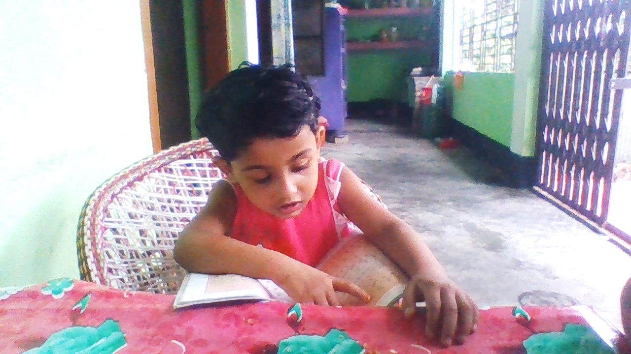
একক কাজ
# সবচেয়ে প্রচলিত ও জনপ্রিয় বিমা কোনটি?
সময়ঃ ০১ মিনিট
উত্তরঃ জীবন বিমা

Slide 8
ব্যক্তি গত জীবনে বিমার গুরুত্ব
১। আর্থিক নিরাপত্তা প্রদান
২। সঞ্চয় সৃষ্টি
৩। বিনিওয়োগের সুযোগ লাভ
৪। বৃদ্ধ বয়সে অব লম্বন
৫ মানসিক প্রশান্তি

Slide 9
ছবি দেখি ও আলোচনার মাধ্যমে জানি
চুক্তি
বিমাকারী
বিমাগ্রহীতা

Slide 10
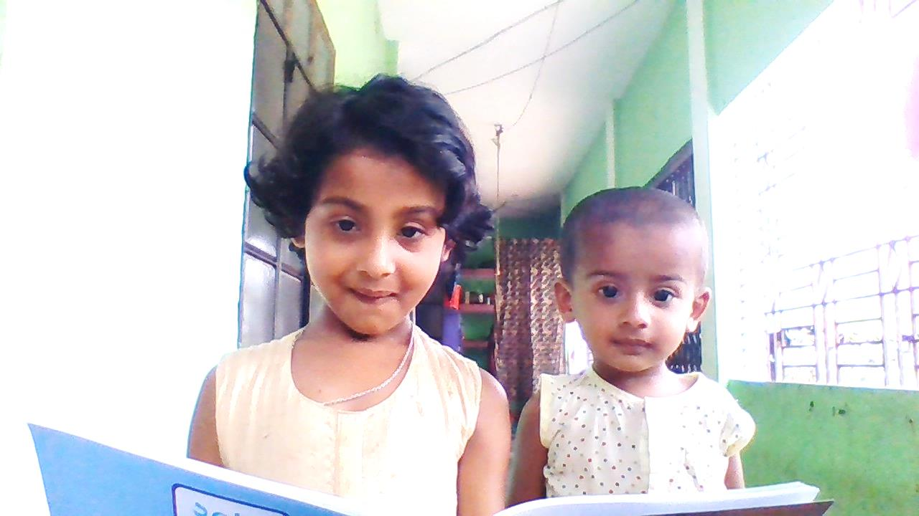
জোড়ায় কাজ
১। ভারতীয় উপমহাদেশে কত সালের বিমা আইন চালু ছিল?
২। সর্বাধিক প্রচলিত বিমা কত প্রকার ও কী কী?
সময়ঃ ০৫ মিনিট
উত্তরঃ ১। ১৯৩৮ ২। ৪ প্রকার

Slide 11
বিমার প্রয়োজনীয়তা
ব্যবসায়ে বিমার প্রয়োজনীয়তা:
নিরাপত্তা দেয়
জাতীয় আয় বাড়ে
কর্মসংস্থান সৃষ্টি
সঞ্চয় বাড়ে
জীবন যাত্রার মান বাড়ে
অপচয় হ্রাস

Slide 12
বর্তমানে আরো কিছু বিমার প্রচলন রয়েছে
১। চৌর্য বিমা
২। বিশ্বস্ততা বিমা
৪। দায় বিমা
৫। মোটর গাড়ি বিমা
৬। শস্য বিমা
৩। দাংগা বিমা

Slide 13
দলীয় কাজ
১। বিমা কিস্তির পরিমানকে কী বলে?
২। বাংলাদেশে নতুন ভাবে বিমা আইন চালু হয় কত সালে
৩। বিমাকে কিসের চুক্তি বলা হয়?
সময়ঃ০৮ মিনিট
উত্তরঃ ১। প্রিমিয়াম ২। ২০১০ ৩। ক্ষতি পূরনের

Slide 14
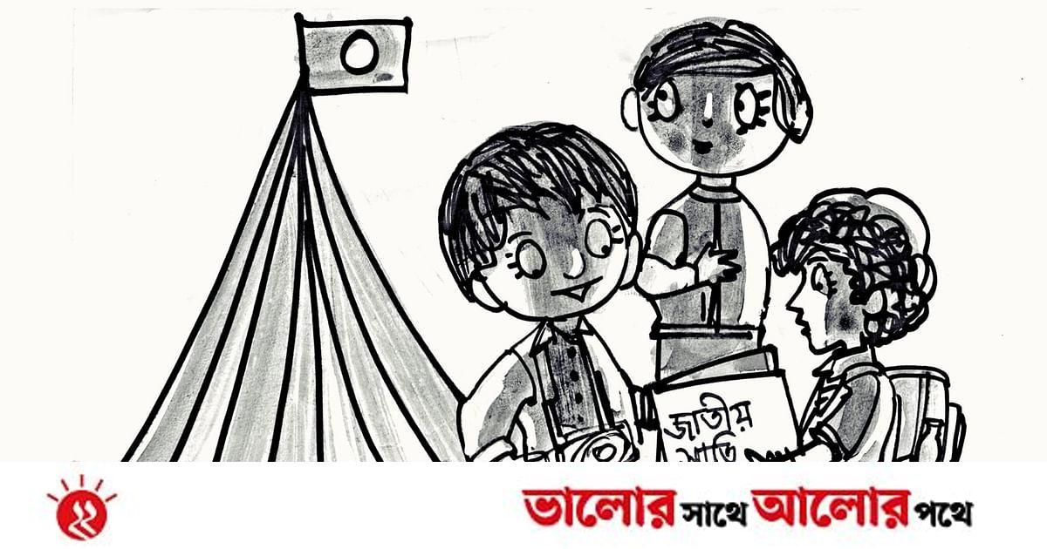
মূল্যায়ন
১। ভারতীয় উপমহাদেশে কত সালের বিমা আইন চালু ছিল?
২। সর্বাধিক প্রচলিত বিমা কত প্রকার ও কী কী?
৩। কী ছাড়া ব্যবসায় হয় না?
৪। বিমা কিস্তির পরিমান কে কী বলে?
৫। বিমাকে কিসের চুক্তি বলা হয়?

Slide 15
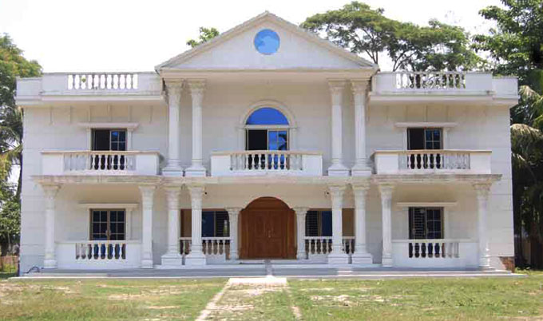
বাড়ির কাজ
বিমার গুরুত্ব ,প্রয়োজনীয়তা ও প্রকারভেদ পড়ে খাতায় পয়েন্ট গুলো লিখে নিয়ে আসবে।

Slide 16
আজকের ক্লাস টি দেখার জন্য সবাইকে ধন্যবাদ

